Slide 1


https://typescript-handbook.ru/
https://ru.legacy.reactjs.org/docs/getting-started.html

Slide 2
React — это JavaScript-библиотека для разработки пользовательского интерфейса.
reactjs.org
Курсы
Glitch: React Starter Kit
Codecademy: React 101
Egghead.io: Start Learning React
React Crash Course 2018
Frontend Armory: React Fundamentals
Egghead.io: The Beginner’s Guide to ReactJS
Free React Bootcamp
Scrimba: Learn React for free
University of Helsinki: Full Stack Open MOOC

Slide 3
Установка
через Yarn
yarn add react react-dom
через npm
npm install --save react react-dom

Slide 4
Create React App — для создания нового одностраничного приложения на React. Необходимы Node.js не ниже версии 14.0.0 и npm не ниже версии 5.6
Для создания проекта выполните команды:
npx create-react-app my-app
cd my-app
npm start
Для создания проекта c TypeScript:
npx create-react-app my-app --template typescript
yarn create react-app my-app --template typescript

Slide 5


Slide 6


JSX — расширение языка JavaScript
После компиляции каждое JSX-выражение становится обычным вызовом JavaScript-функции, результат которого — объект JavaScript.
Встраивание выражений в JSX

Slide 7
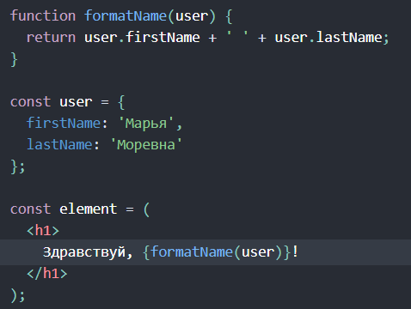
Встраиваем результат вызова JavaScript-функции formatName(user) в элемент <h1>:

Slide 8
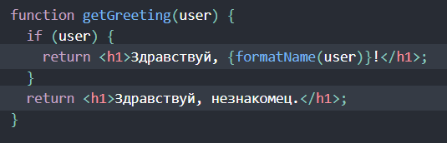
Использование атрибутов JSX

Slide 9

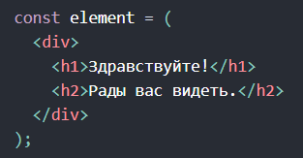
Использование дочерних элементов в JSX

Slide 10
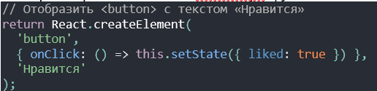
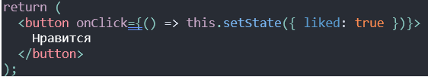
Babel компилирует JSX в вызовы React.createElement().

Slide 11
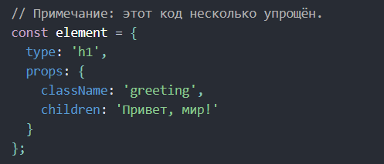
Эти объекты называются React-элементами.

Slide 12

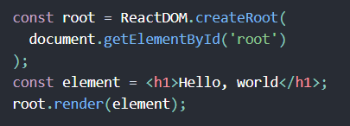
Рендеринг элементов
Для рендеринга React-элемента, сперва передайте DOM-элемент в ReactDOM.createRoot(), далее передайте React-элемент в root.render():

Slide 13
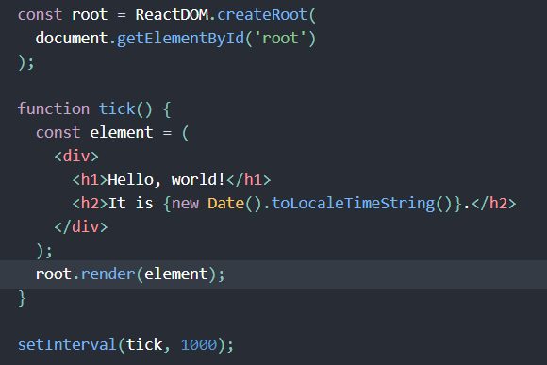
Элементы React иммутабельны. (неизменяемые)

Slide 14

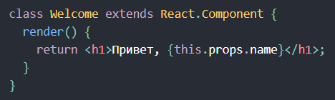
Компоненты и пропсы
Функциональные и классовые компоненты

Slide 15


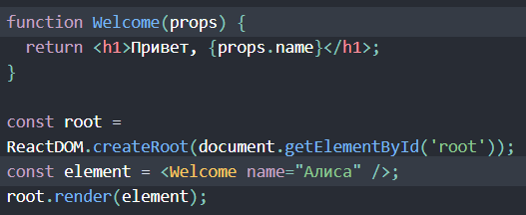
Этот компонент выведет «Привет, Алиса» на страницу:

Slide 16
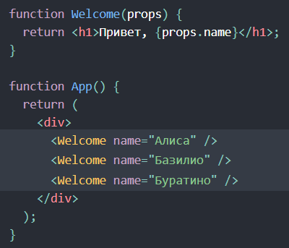
Композиция компонентов

Slide 17
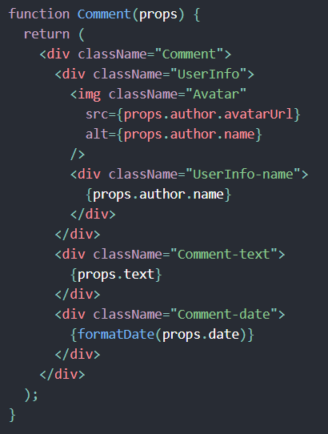
Извлечение компонентов

Slide 18
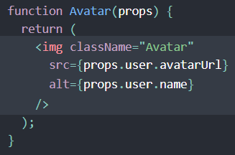
Извлечём Avatar:

Slide 19
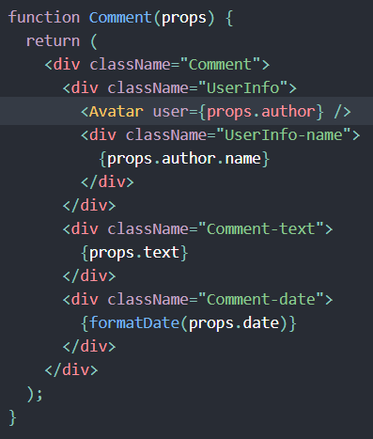
Упростим Comment:

Slide 20
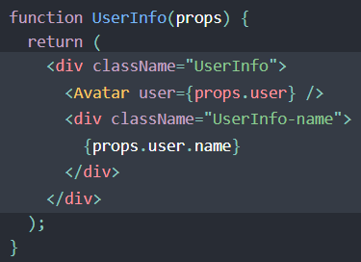
Извлечём компонент UserInfo

Slide 21
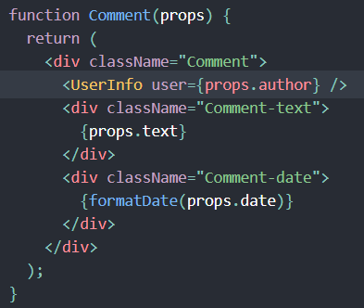
Упростить Comment

Slide 22


Пропсы можно только читать
React-компоненты обязаны вести себя как чистые функции по отношению к своим пропсам.

Slide 23
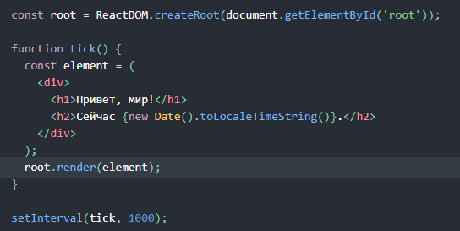
Состояние и жизненный цикл

Slide 24
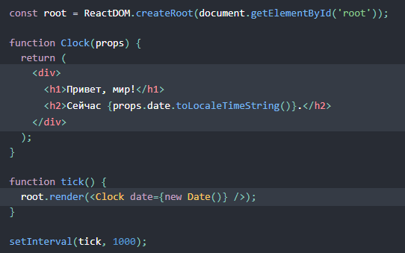
Извлечём компонент, показывающий время:

Slide 25

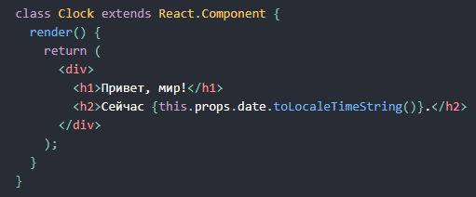
Реализовать Clock таким образом, чтобы компонент сам себя обновлял:
Преобразование функционального компонента в классовый

Slide 26

Добавим внутреннее состояние в класс
Заменим this.props.date на this.state.date в методе render():

Slide 27
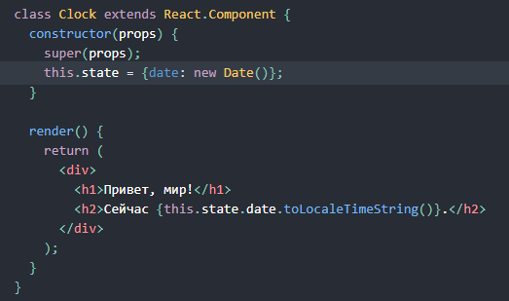
Добавим конструктор класса, в котором укажем начальное состояние в переменной this.state:

Slide 28


Slide 29
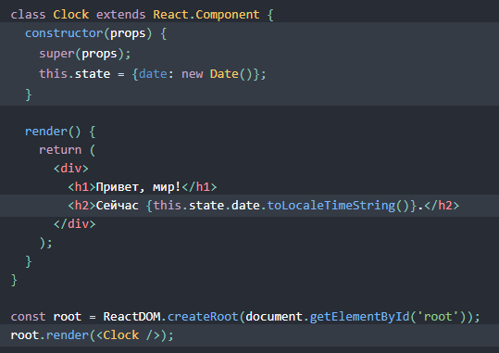
Удалим проп date из элемента <Clock />:

Slide 30
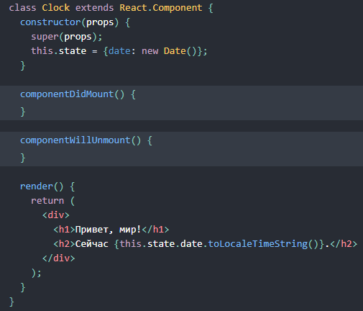
Добавим методы жизненного цикла в класс

Slide 31
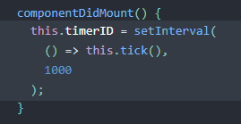

componentDidMount() запускается после того, как компонент отрендерился в DOM
сбросить таймер в методе жизненного цикла componentWillUnmount():

Slide 32
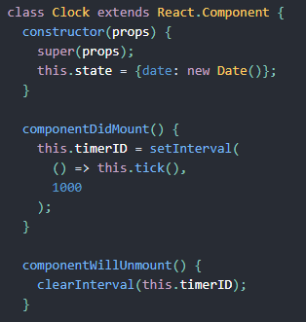
this.setState() планирует обновление внутреннего состояния компонента:

Slide 33
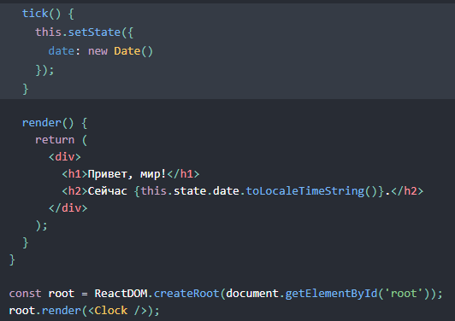

Slide 34


Не изменяйте состояние напрямую
используйте setState():

Slide 35


Обновления состояния могут быть асинхронными

Slide 36
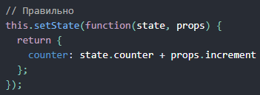
Вместо стрелочных функций можно использовать и обычные функции:

Slide 37
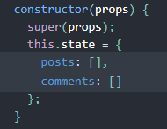
Обновления состояния объединяются

Slide 38
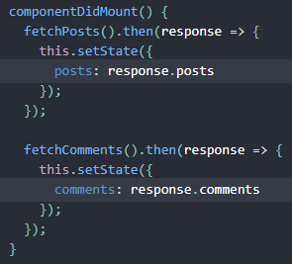
Их можно обновлять по отдельности с помощью отдельных вызовов setState():

Slide 39


Однонаправленный поток данных
Компонент может передать своё состояние вниз по дереву в виде пропсов дочерних компонентов:
Компонент FormattedDate получает date через пропсы, но он не знает, откуда они взялись изначально — из состояния Clock, пропсов Clock или просто JavaScript-выражения:

Slide 40
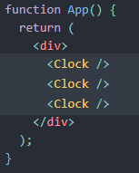
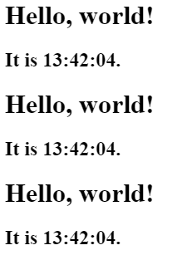

Slide 41


Обработка событий
События в React именуются в стиле camelCase вместо нижнего регистра.
С JSX вы передаёте функцию как обработчик события вместо строки.
Например, в HTML:
В React немного иначе:

Slide 42

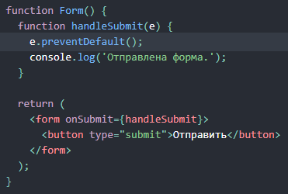

Slide 43
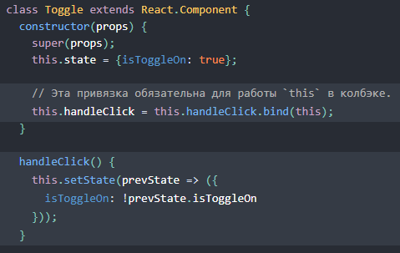
Компонент Toggle рендерит кнопку, которая позволяет пользователю переключать состояния между «Включено» и «Выключено»:

Slide 44
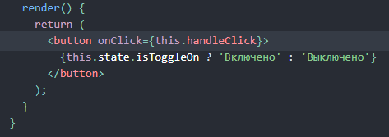

Slide 45
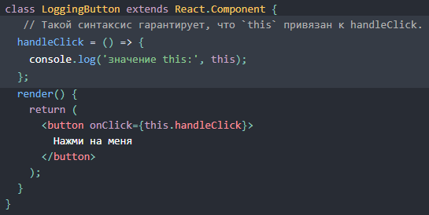
Можете использовать синтаксис публичных полей класса чтобы правильно привязать колбэки:

Slide 46
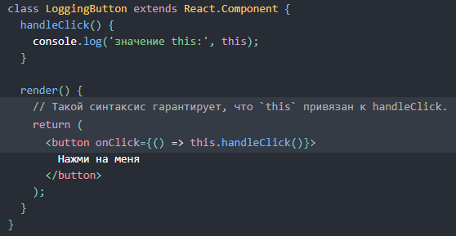
стрелочные функции в колбэке:

Slide 47
Передача аргументов в обработчики событий

Slide 48
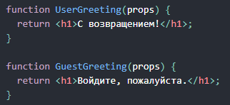
Условный рендеринг

Slide 49
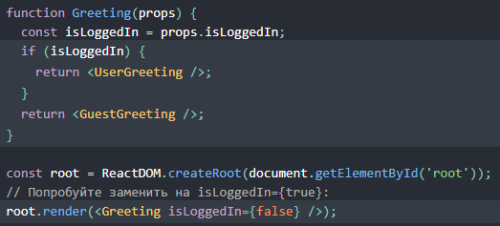
Можно создать компонент Greeting, который отражает один из этих компонентов в зависимости от того, выполнен ли вход на сайт:

Slide 50
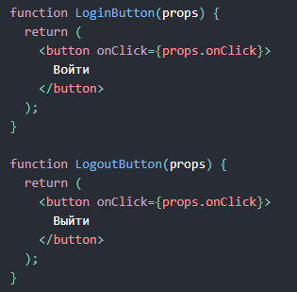
Переменные-элементы

Slide 51
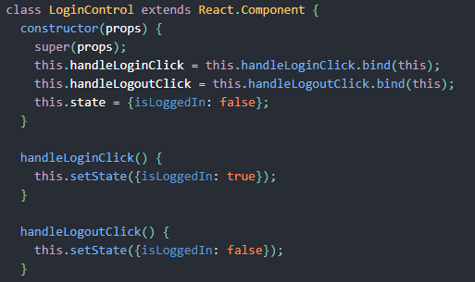
LoginControl рендерит либо <LoginButton />, либо <LogoutButton /> в зависимости от текущего состояния, и всегда рендерит <Greeting /> .

Slide 52
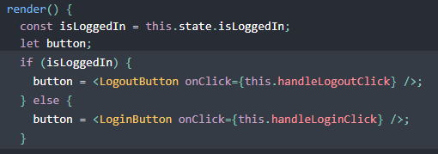

Slide 53
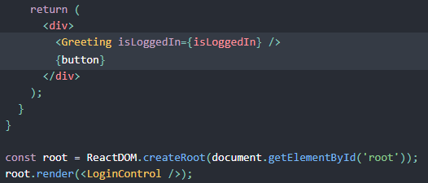

Slide 54
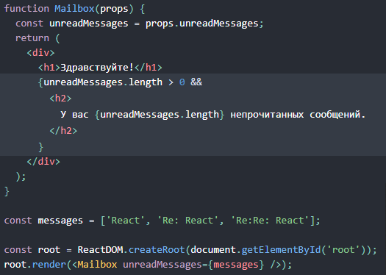
Встроенные условия if с логическим оператором &&
в JavaScript-выражение
true && expression всегда вычисляется как expression, а выражение
false && expression — как false.

Slide 55
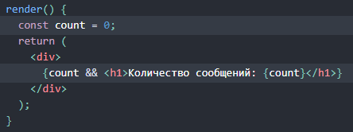
Ложное выражение, как ожидается, пропустит элемент после &&, но при этом выведет результат этого выражения. В примере ниже метод render вернёт <div>0</div>.

Slide 56
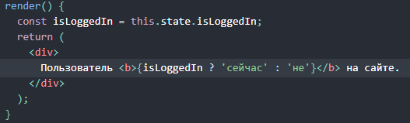
Встроенные условия if-else с тернарным оператором
condition ? true : false.

Slide 57
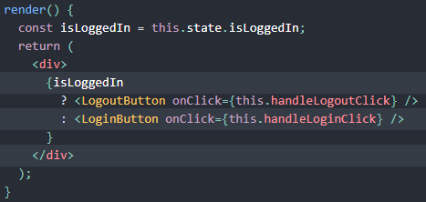
Можно использовать и с выражениями покрупнее, но это может сделать код менее очевидным:

Slide 58
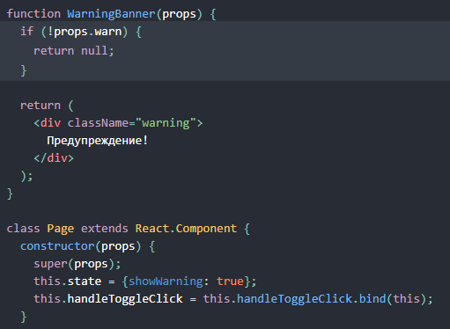
Предотвращение рендеринга компонента
Например, будет ли содержимое <WarningBanner /> отрендерено, зависит от значения пропа под именем warn. Если значение false, компонент ничего не рендерит:

Slide 59
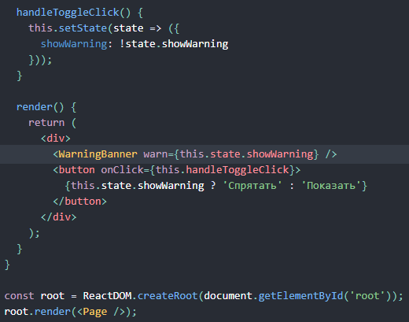

Slide 60
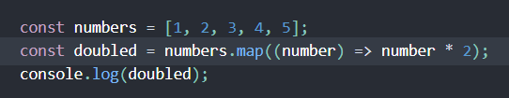
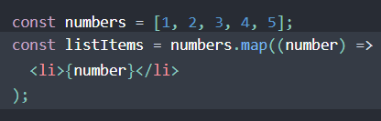
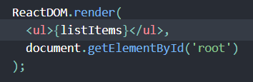
Списки и ключи
Отрисовка несколько компонентов

Slide 61

Простой компонент списка

Slide 62

Назначим значение для атрибута key элементам списка внутри numbers.map()

Slide 63


Ключи
Ключи должны быть заданы элементам внутри массива, чтобы предоставить элементам постоянный идентификатор:

Slide 64

В крайнем случае можно использовать индекс элемента в качестве ключа:

Slide 65

Выделение компонентов с ключами
Пример: неправильное назначение ключа

Slide 66


Slide 67


Slide 68

Пример: Корректное использование ключа

Slide 69


Slide 70

Ключи должны быть уникальными только в пределах элементов одного уровня

Slide 71


Slide 72

Компонент Post может получить значение props.id, но не props.key.

Slide 73

Встраивание map() в JSX

Slide 74

JSX позволяет встраивать любое выражение в фигурных скобках, поэтому мы могли встроить результат вызова map():

Slide 75

Формы
Эта форма в обычном HTML принимает только имя:

Slide 76

Контролируемые компоненты

Slide 77


Slide 78

В контролируемом компоненте каждое изменение состояния будет связано с функцией-обработчиком.

Slide 79

В HTML элемент <textarea> определяет свой текст по дочерним элементам:

Slide 80


Slide 81


Slide 82

В HTML <select> создаёт выпадающий список.

Slide 83

React вместо атрибута selected использует атрибут value в корневом теге select.

Slide 84


Slide 85


Можно передать массив в атрибут value, что позволяет вам выбрать несколько пунктов в теге select:
В HTML элемент <input type="file"> позволяет пользователю выбрать один или несколько файлов из устройства хранения для загрузки на сервер

Slide 86

Обработка нескольких полей ввода

Slide 87


Slide 88


Slide 89


Slide 90


Это эквивалентно этому коду в ES5:

Slide 91

Значение null в контролируемом компоненте

Slide 92

Подъём состояния
BoilingVerdict принимает температуру по шкале Цельсия в качестве свойства и выводит, достаточно ли подходит температура для кипячения воды:

Slide 93


Slide 94


Slide 95

Добавление второго поля ввода

Slide 96


Slide 97

Теперь мы можем изменить Calculator, чтобы отрисовать два отдельных поля ввода температуры:

Slide 98

Написание функций для конвертации температур

Slide 99

Функция возвращает пустую строку при некорректном значении аргумента temperature, и округляет возвращаемое значение до трёх чисел после запятой:

Slide 100

Поднятие состояния
Оба компонента TemperatureInput независимо хранят свои значения в локальном состоянии:

Slide 101


Допустим, что this.props.temperature уже существует, хотя надо будет передать его из Calculator в будущем:
Теперь, когда TemperatureInput хочет обновить свою температуру, он вызывает this.props.onTemperatureChange:

Slide 102

Вместо вызова this.setState(), когда надо внести изменения, теперь вызываем this.props.onTemperatureChange(), который передаётся компонентом Calculator:

Slide 103


Slide 104


Если ввести 37 как значение поля ввода для температуры по шкале Цельсия, состояние компонента Calculator будет:
Если позднее изменим поле для ввода градусов по шкале Фаренгейта на 212, состояние Calculator будет:

Slide 105

Поля вводов остаются в синхронизации, поскольку их значения вычисляются из одного и того же состояния:

Slide 106


Slide 107


Slide 109

Композиция против наследования
Специальный проп children передает дочерние элементы сразу на вывод:

Slide 110

Это позволит передать компоненту произвольные дочерние элементы, вложив их в JSX:

Slide 111

Иногда в компоненте необходимо иметь несколько мест для вставки. В таком случае можно придумать свой формат, а не использовать children:

Slide 112


Slide 113

Тут «частный» вариант компонента рендерит более «общий» и настраивает его с помощью пропсов:

Slide 114


Slide 115

Композиция хорошо работает и для компонентов, определённых через классы:

Slide 116


Slide 117


Slide 118


Slide 119


JSX в деталях
Этот JSX-код:
Скомпилируется в:

Slide 120


скомпилируется в:

Slide 121

К примеру, в данном коде оба импорта являются необходимыми, даже если на React и CustomButton нет прямых ссылок из JavaScript:

Slide 122

Использование записи через точку

Slide 123

Названия типов пользовательских компонентов должны начинаться с большой буквы

Slide 124

Для того, чтобы исправить это, переименуем hello в Hello и станем использовать <Hello />, когда будем ссылаться на него:

Slide 125

Выбор типа во время исполнения

Slide 126

Чтобы исправить это, присвоим тип в переменную, начинающуюся с заглавной буквы:

Slide 127


Пропсы в JSX
1. JavaScript-выражения как пропсы

Slide 128


2.Строковые литералы
Эти два JSX-выражения будут эквивалентны:

Slide 129


3. Установка пропсов по умолчанию в «true»
4. Атрибуты расширения

Slide 130


Slide 131

Дочерние компоненты в JSX
Строковые литералы
HTML не экранируется, поэтому JSX можно писать так же, как HTML:

Slide 132

Следующие три примера кода рендерят одинаковый результат:

Slide 133


Дочерние JSX-компоненты
Данный код является валидным и для JSX, и для HTML:

Slide 134

Также React-компонент может возвращать массив элементов:

Slide 135

JavaScript-выражения как дочерние компоненты
Эти выражения эквивалентны:

Slide 136

Этот код рендерит HTML-список:

Slide 137

JavaScript-выражения могут быть использованы вместе с другими типами дочерних компонентов:

Slide 138

Функции как дочерние компоненты

Slide 139

Логические значения, null и undefined игнорируются

Slide 140


JSX рендерит <Header />, если showHeader равняется true:
0 будет отображён, если массив props.messages пуст:

Slide 141


Чтобы исправить это, убедитесь что выражение перед оператором && всегда является boolean:
Если надо, чтобы такие значения как false, true, null или undefined отрисовались, то сначала необходимо преобразовать их в строку:

Slide 142

Введение в хуки
Хук состояния useState

Slide 143

Объявление нескольких переменных состояния

Slide 144

Хук состояния можно использовать в компоненте более одного раза.

Slide 145

Хук эффекта useEffect
Этот компонент устанавливает заголовок документа после того, как React обновляет DOM:

Slide 146

Дочерние JSX-компоненты

Slide 147

Этот компонент использует эффект, чтобы подписаться на статус друга в сети, и выполняет сброс, отписываясь от него.

Slide 148


Slide 149

Можно использовать более одного эффекта в компоненте:

Slide 150


Slide 151

Создание собственных хуков
пользовательский хук useFriendStatus

Slide 152


Slide 153

Можно использовать этот хук в обоих компонентах:

Slide 154


Slide 155


С помощью useContext, можно подписаться на контекст React без использования каких-либо вложений.
Хук useReducer даёт возможность управлять внутренним состоянием более сложного компонента с помощью редюсера.

Slide 156

Использование хука состояния

Slide 157

Эквивалентный пример с классом

Slide 158


Объявление переменной состояния
Чтение состояния

Slide 159

Обновление состояния

Slide 160


Slide 161



Названия переменным состояния выбираем сами:

Slide 162


Использование нескольких переменных состояния

Slide 163

Использование хука эффекта

Slide 164


Slide 165

Эффекты со сбросом

Slide 166


Slide 167

Используйте разные хуки для разных задач

Slide 168


Slide 169

useEffect сбрасывает предыдущие эффекты прежде чем выполнить новые.

Slide 170


Slide 171

Оптимизация производительности за счёт пропуска эффектов

Slide 172


Slide 173

Правила хуков
Используйте хуки только на верхнем уровне. Не вызывайте хуки внутри циклов, условных операторов или вложенных функций.
Вызывайте хуки только из React-функций. Не вызывайте хуки из обычных функций JavaScript.

Slide 175

React полагается на порядок вызова хуков.

Slide 176


Slide 177


Slide 178


Slide 179

Если надо запускать эффект по условию, то можем поместить это условие внутрь хука:

Slide 180

Создание пользовательских хуков

Slide 181


Slide 182

Извлечение логики в пользовательский хук
Пользовательский хук — это JavaScript-функция, имя которой начинается с «use», и которая может вызывать другие хуки.

Slide 183


Slide 184

Цель хука useFriendStatus — подписать на статус друга. Поэтому он принимает в качестве аргумента friendID и возвращает статус друга в сети:

Slide 185

Использование пользовательского хука

Slide 186


Slide 187

Передача информации между хуками

Slide 188


Slide 189

Поскольку вызов хука useState даёт нам последнее значение переменной состояния recipientID, мы можем передать его в наш пользовательский хук useFriendStatus в качестве аргумента:

Slide 190
Основные хуки
useState
useEffect
useContext
Дополнительные хуки
useReducer
useCallback
useMemo
useRef
useImperativeHandle
useLayoutEffect
useDebugValue
useDeferredValue
useTransition
useId
Library Hooks
useSyncExternalStore
useInsertionEffect

Slide 191

useContext
Аргументом для useContext должен быть непосредственно сам объект контекста:
Правильно: useContext(MyContext)
Неправильно: useContext(MyContext.Consumer)
Неправильно: useContext(MyContext.Provider)

Slide 192

Соединим все вместе с Context.Provider

Slide 193


Slide 194


Slide 195
useReducer

Slide 196

Пример счётчика из раздела useState, переписанный для использования редюсера:

Slide 197


Slide 198

Передаем начальное состояние в качестве второго аргумента:

Slide 199


Slide 200


Slide 201

useCallback
useMemo

Slide 202

useRef

Slide 203


Slide 204


useImperativeHandle

Slide 205


useDebugValue

Slide 206


useDeferredValue

Slide 207


Slide 208

Маршрутизация
Определение маршрутов

Slide 209


Slide 210

В начале для работы с маршрутами также получаем ряд объектов, которые потребуются для определения маршрутов:

Slide 211

Дочерние маршруты

Slide 212


Slide 213


Slide 214

Outlet

Slide 215


Slide 216

Главный маршрут

Slide 217


Slide 218

Создание ссылок
Для создания ссылки применяется объект Link, который определен в модуле react-router-dom:
const Link = ReactRouterDOM.Link;

Slide 219


Slide 220


Slide 221


Slide 222


Slide 223


Slide 224


Slide 225


Slide 226

Параметры маршрутов

Slide 227


Slide 228


Slide 229


Slide 230


Slide 231


Slide 232


Slide 233


Slide 234


Slide 235


Slide 236

Ссылки с параметрами

Slide 237


Slide 238


Slide 239


Slide 240


Slide 241


Slide 242

Парсинг строки запроса
Строка запроса - эта та часть адреса, которая идет в запрошенном адресе после вопросительного знака, например:
http://localhost:3000/2/?name=Bob&age=23
Для получения параметров строки запроса в react-router v6 имеется функция-хук useSearchParams().

Slide 243


Slide 244


Slide 245


Slide 246

Переадресация
Для выполнения переадресации с одного маршрута на другой в модуле react-router-dom определен компонент Redirect.

Slide 247


Slide 248

Компонент Navigate определяет атрибут to - путь, на который выполняется переадресация.

Slide 249


Slide 250


Slide 251

Условная переадресация

Slide 252


Slide 253

Программная навигация
Кроме использования компонента Navigate React позволяет выполнить переадресацию по определенному пути программно. Для этого применяется встроенная функция-хук useNavigate:

Slide 254


Slide 255


Slide 256


Slide 257

Введение в Redux
Ключевые моменты Redux:
Хранилище (store): хранит состояние приложения
Действия (actions): некоторый набор информации, который исходит от приложения к хранилищу и который указывает, что именно нужно сделать. Для передачи этой информации у хранилища вызывается метод dispatch().
Создатели действий (action creators): функции, которые создают действия
Reducer : функция (или несколько функций), которая получает действие и в соответствии с этим действием изменяет состояние хранилища

Slide 258

package.json:

Slide 259

файл webpack.config.js:

Slide 260


Slide 261

В папку app добавим новый файл actions.jsx, который будет представлять действия:

Slide 262

Reducer
Cоздадим в папке app новый файл reducer.jsx:

Slide 263

Определение представления
Добавим в папку app файл appview.jsx, который будет определять всю визуальную часть:

Slide 264


Slide 265


Slide 266


Slide 267

Объединение всех компонентов приложения
Определим в папке app основной файл app.jsx:

Slide 268



Slide 269


Slide 270


CSS-модули

Slide 271


MUI (Material-UI)
Установка
Иконки
Notes:
https://v4.mui.com/ru/getting-started/installation/

Slide 272


Notes:
https://v4.mui.com/ru/getting-started/usage/

Slide 273

Авторизация
Простая страница входа.
Notes:
https://v4.mui.com/ru/getting-started/templates/

Slide 274

Макет пошаговой страницы оформления заказа.

Slide 275

Адаптивный макет страницы альбома/галереи с выделенным блоком (hero unit) и подвалом (footer).

Slide 276

Таблица цен

Slide 277

Container
Container центрирует содержимое по горизонтали. Это базовый элемент всех макетов.
Notes:
https://v4.mui.com/ru/components/container/

Slide 278

Grid
Сетка адаптивного макета Material Design адаптируется к размеру экрана и ориентации

Slide 279


Slide 280




Button

Slide 281


Slide 282

Notes:
https://v4.mui.com/ru/components/grid/

Slide 283


Text Field

Slide 284



Slide 285


Notes:
API MuiInputAdornment можно использовать для предоставления пропсов по умолчанию или переопределений стиля на уровне темы.
<AccountCircle /> - тип иконки

Slide 286

Stepper

Slide 287


Slide 288


Вкладки
Панель навигации

Slide 289

Основные концепции
единый источник состояния
доступ к состоянию — только для чтения
изменения — только через редукторы (редьюсеры)
Установка
npm install redux
yarn add redux
Notes:
https://blog.skillfactory.ru/glossary/redux/
https://reactdev.ru/libs/redux/basics/Actions/

Slide 290


Slide 291

Actions
store.dispatch()

Slide 292



Slide 293


Action Creators

Slide 294

bound action creator

Slide 295


actions.js

Slide 296


Slide 297


Reducers

Slide 298


Slide 299


Slide 300


Slide 301


Slide 302


Slide 303


Slide 304

Разделение редьюсеров

Slide 305


Slide 306


Slide 307


Slide 308


Slide 309


Slide 310


Slide 311


Slide 312


Slide 313


Slide 314


Slide 315

reducers.js

Slide 316


Slide 317


Slide 318
Store
содержит состояние приложения (application state);
предоставляет доступ к состоянию с помощью getState();
предоставляет возможность обновления состояния с помощью dispatch(action);
Обрабатывает отмену регистрации слушателей с помощью функции, возвращаемой subscribe(listener).

Slide 319



Slide 320

Отправка экшенов

Slide 321


Slide 322


Slide 323

index.js

Slide 324

Поток данных
1. Вызов store.dispatch(action)

Slide 325

2. Redux-стор вызывает функцию-редьюсер, который ему передан

Slide 326

3. Главный редьюсер может комбинировать результат работы нескольких редьюсеров в единственное дерево состояния приложения

Slide 327


4. Redux-стор сохраняет полное дерево состояния, которое возвращает главный редьюсер

Slide 328

Установка React Redux

Slide 329


Slide 330
Разработка презентационных компонентов
TodoList — список, показывающий видимые todos.
todos: Array — массив todo-объектов, имеющих форму { id, text, completed }.
onTodoClick(id: number) — колбек, который будет вызван при клике на todo.
Todo — отдельный todo.
text: string — текст для отображения.
completed: boolean — должен ли todo показываться зачеркнутым.
onClick() — колбек, который будет вызван при клике на todo.
Link — ссылка с колбеком.
onClick() — колбек, который будет вызван при клике на ссылку.
Footer — область, где мы позволим пользователю менять текущую видимость todos.
App — корневой компонент, который рендерит все остальное.

Slide 331
Проектирование компонент-контейнеров
VisibleTodoList — фильтрует todos согласно текущему фильтру видимости и рендерит TodoList.
FilterLink — получает текущий фильтр видимости и рендерит Link.
filter: string — текущий фильтр видимости.
Проектирование других компонент
AddTodo — инпут с кнопкой "Добавить"

Slide 332

Компоненты-представления
components/Todo.js

Slide 333

components/TodoList.js

Slide 334


Slide 335

components/Link.js

Slide 336


Slide 337

components/Footer.js

Slide 338

components/App.js

Slide 339

Компоненты-контейнеры

Slide 341


Slide 342


Slide 343

containers/FilterLink.js

Slide 344


Slide 345

containers/VisibleTodoList.js

Slide 346


Slide 347


Slide 348

containers/AddTodo.js

Slide 349


Slide 350

components/App.js

Slide 357



Slide 358




Slide 359

TodoList
index.js

Slide 360


Slide 361

Генераторы экшенов
actions/index.js

Slide 362


Slide 363

Редьюсеры
reducers/todos.js

Slide 364


Slide 365

reducers/visibilityFilter.js

Slide 366

reducers/index.js

Slide 367

Презентационные компоненты
components/Todo.js

Slide 368

components/TodoList.js

Slide 369


Slide 370

components/Link.js

Slide 371


Slide 372

components/Footer.js

Slide 373

components/App.js

Slide 374

Компоненты-контейнеры
containers/VisibleTodoList.js

Slide 375


Slide 376

containers/FilterLink.js

Slide 377

Остальные компоненты
containers/AddTodo.js

Slide 378


